Slide 1
Tuần 9: ÔN TẬP GIỮA HỌC KÌ I
(Tiết 5)

Slide 2
Khởi động
GV cho học sinh hát bài : Em yêu trường em

Slide 3
Khám phá

Slide 4


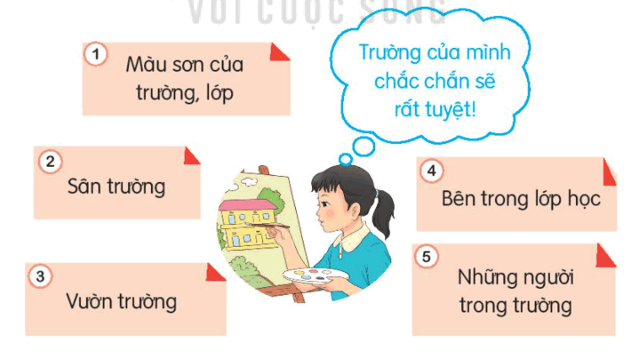
Câu 1: Nói về ngôi trường của em hoặc ngôi trường mà em mơ ước.
Em dựa vào các gợi ý để hoàn thành bài tập.

Slide 5
Câu 2: Viết đoạn văn về một người trong trường mà em yêu quý.

Slide 6
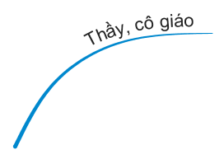

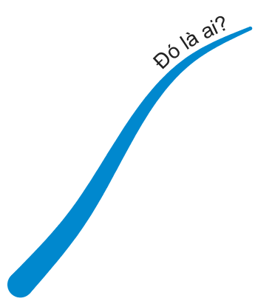

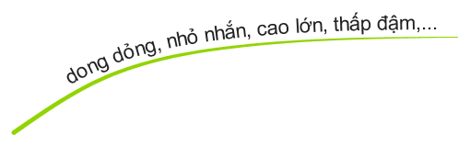






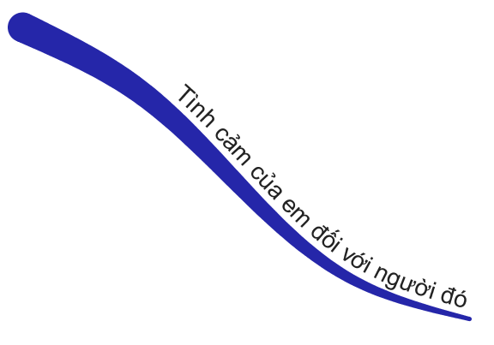




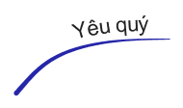


Câu 2: Viết đoạn văn về một người trong trường mà em yêu quý.

Slide 7
LOGO
Vận dụng
https://www.freeppt7.com

Slide 8




- Gv cho học sinh nhắc lại kiến thức đã học của ngày hôm nay.
- Qua bài học hôm nay em rút ra được bài học gì?
- GV dặn HS chuẩn bị bài sau

